Slide 1
タイトルを
入れてください
サブタイトルがあればここに
日にちや名前などは
こちらにいれてください

Slide 2
Contents
全体のデザインのイメージ
1
水の流れと清潔感
配色のポイント
2
コントラストを抑えて目に優しい配色
おすすめのフォント
3
可読性の高いフォント

Slide 3
1
全体のデザインのイメージ
水の流れと清潔感

Slide 4
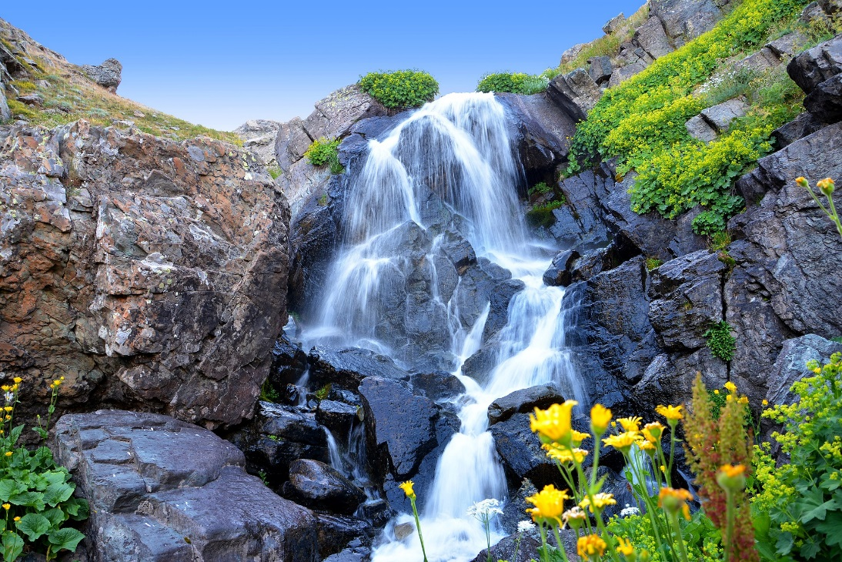
全体のデザインのイメージ
美しい水の流れと
清潔感を感じるデザイン

Slide 5
2
配色のポイント
コントラストを抑えて目に優しい配色

Slide 6
配色のポイント
メインになる色
デザイン上で多用される
フォントの色
暗いグレー
メイン
カラー
フォント
カラー
下地の色
薄いグレー
ベース
カラー
アクセント
カラー1
アクセントで使う色
強調したい部分で使用
色数が必要なところに使用
アクセント
カラー2
コントラストを抑えて
目に優しい色合い
アクセント
カラー3

Slide 7
3
おすすめのフォント
可読性の高いフォント

Slide 8
おすすめのフォント
可読性の高いメイリオや
Meiryo UIがおすすめ
明朝体はこのデザインだと
少し冷たい印象になるので避けたほうがいい

Slide 9
ご清聴ありがとうございました。

